Slide 1
BNK 시스템 신입연수 최종발표
비콘을 이용한 셔틀버스 탑승 시스템
김민석, 허진기

Slide 2



팀원 소개
김민석
허진기
금융을 이해하고 전문지식을 습득하여 프로금융인이
되겠습니다.
고객의 입장에서 생각하고
고민하는 도전혁신인이
되겠습니다.
Notes:
코로나 19랑
탑승인원관리

Slide 3

INDEX
01
프로젝트 개요
02
프로세스
프로젝트 목적
비콘
프로젝트 구성
비콘 활용 사례
03
분석
04
설계
요구사항
현업담당자와 인터뷰
기능정의
웹 화면 구성
웹 화면 설계
애플리케이션 화면 구성
애플리케이션 화면 설계
테이블 설계
테이블 정의서
05
구현
06
시연
FlowChart
비콘 관리 화면[웹]
탑승 인원 관리 화면 [웹]
노선 관리 화면 [웹]
비콘 탐색 동작 화면 [앱]
노선 및 일일 문진 화면[앱]
기대효과 및
향후 계획
07
08
신입연수소감

Slide 4










1. 프로젝트 개요
비콘을 이용한 셔틀버스 탑승 시스템
Icons made by <a href="https://www.flaticon.com/authors/freepik" title="Freepik">Freepik</a> from <a href="https://www.flaticon.com/" title="Flaticon"> www.flaticon.com</a>
Icons made by <a href="https://www.flaticon.com/authors/freepik" title="Freepik">Freepik</a> from <a href="https://www.flaticon.com/" title="Flaticon"> www.flaticon.com</a>
Notes:
범용성 – 블루투스
QR코드 – 줄줄이 Queue

Slide 5

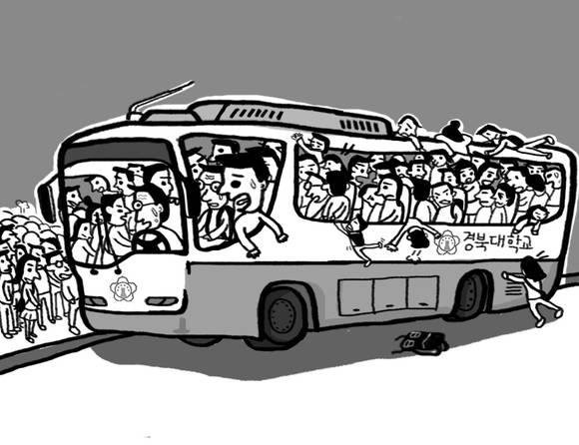


1-1. 프로젝트 목적
코로나19 대비
동선 추적 및
문진 실시
탑승 인원 관리 및 기록
Notes:
코로나 19랑
탑승인원관리

Slide 6





1-3. 프로젝트 구성
WEB
관리자
BNK직원
웹 개발
앱 개발
Notes:
코로나 19랑
탑승인원관리

Slide 7
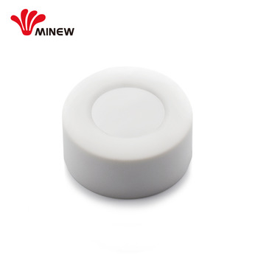





1-2. 비콘
비콘(beacon)은 블루투스 4.0 기반의 무선통신기기로써,
일정 반경 내에 주기적으로 신호를 보내는 장치
비콘의 장점
01
02
03
04
05
넓은 송신 범위
최대 90m
적은 배터리 소모
최대 2년
실내에서 우수한 위치 파악
작은 크기와
가벼운 무게
안드로이드, iOS 지원
Notes:
비콘 활용 사례

Slide 8



1-4. 비콘 활용사례
사이렌 오더
썸뱅크 O2O 서비스
스마트비콘서비스
실제 매장
안내 및 할인 쿠폰 제공
음료 주문 및 결제
상점 및 상품 정보 제공
Notes:
코로나 19랑
탑승인원관리

Slide 9
2. 프로세스
분 석
설 계
구 현
테스트
현업 인터뷰
현행 상황 분석
화면설계
DB설계
웹페이지 구현
애플리케이션 구현
단위테스트
통합테스트

Slide 10


3. 분석
요구사항 정의
현업 담당자와 인터뷰

Slide 11
3-1. 요구사항
[ 담당자 요구사항 ]
1
탑승 검사
“셔틀 버스 탑승 시 탑승 가능한 승객인지 검사 시스템”
2
인원 관리
“Onebiz 시스템과 연동한 탑승 인원 관리 시스템”
3
기록
“승객들의 셔틀버스 탑승기록 저장 및 조회하는 시스템”

Slide 12
3-2. 현업 담당자 인터뷰
AS-IS
셔틀버스 탑승 검사를 하지 않음
탑승인원 현황 파악 불가
탑승 사원 명단 엑셀 관리
셔틀버스 노선정보 제공 취약
TO-BE
비콘으로 셔틀버스 탑승 검사
탑승인원 현황 기록
원비즈 연동하여 탑승 인원 관리
셔틀버스 탑승 앱에 셔틀버스 노선정보 제공

Slide 13






3-3. 기능정의
원비즈 시스템 연동
WEB
셔틀버스 인원 등록 엑셀 업로드/다운로드
비콘, 인원, 노선, 정류장 관리 기능
비콘 인식 기능
셔틀버스 노선 조회 기능
코로나 19 일일 문진 기능
Notes:
원비즈에 넣은 것은 교육 시 웹 교육을 하기 위해 사용했습니다.

Slide 14

4. 설계
웹 화면 설계
애플리케이션 화면 설계
엔티티 선정
테이블 설계

Slide 15
4-1. 웹 화면 구성
WEB
비콘관리 화면
인원관리 화면
노선관리 화면
정류장관리 화면
탑승현황 화면
엑셀 업로드 팝업
정류장 구성 팝업
정류장 사진관리 팝업
엑셀 다운로드 팝업

Slide 16
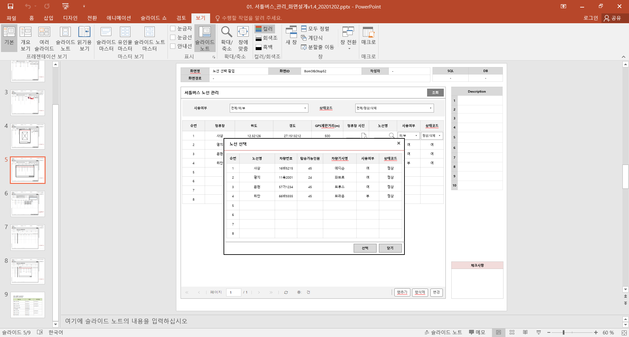
4-2. 웹 화면 설계

Slide 17
4-3. 애플리케이션 화면 구성
인트로 화면
로그인 화면
메인 화면
비콘 버스탑승 팝업
노선 및 정류장
정보 화면
코로나 일일 문진 팝업
정류장 이미지 팝업

Slide 18
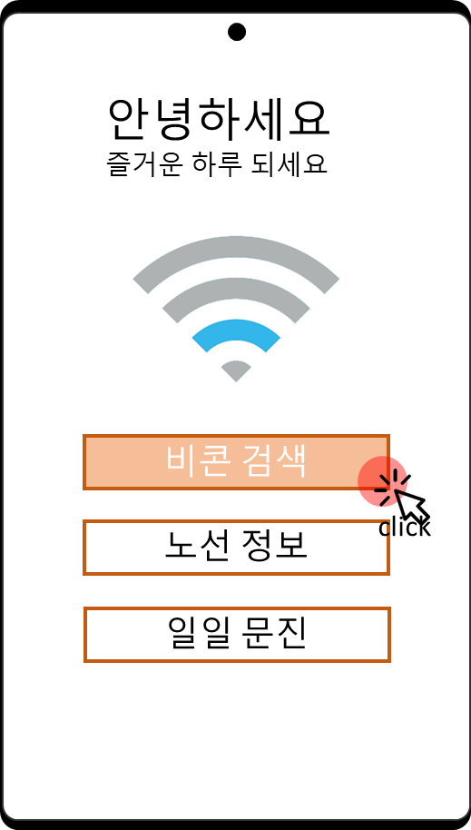
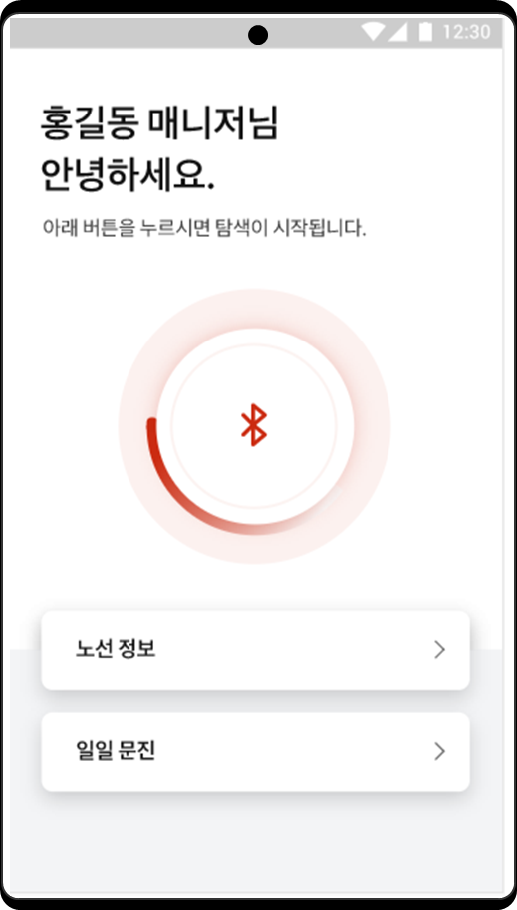
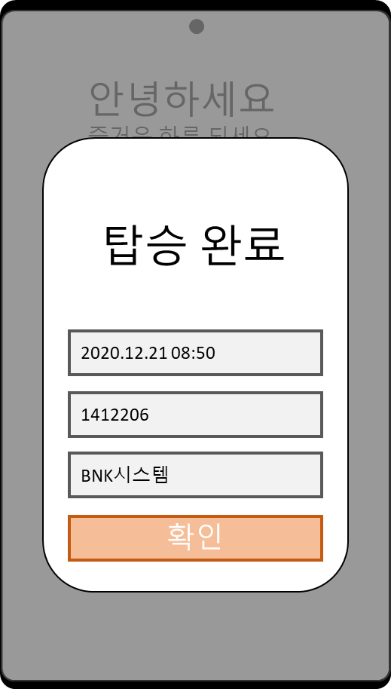
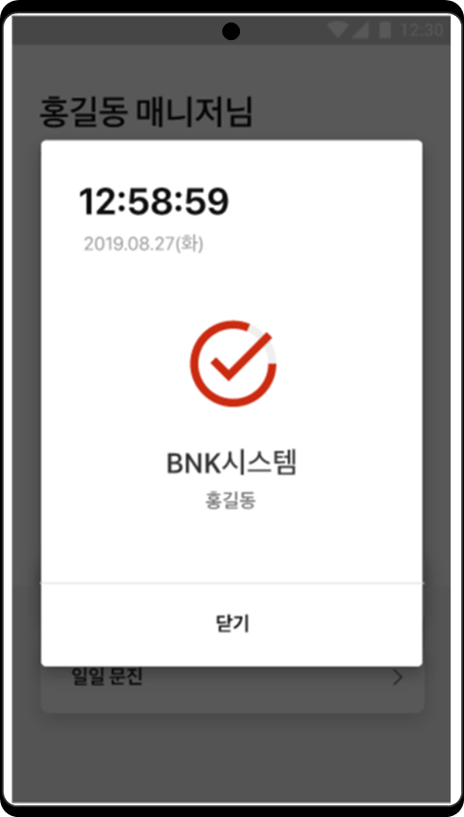
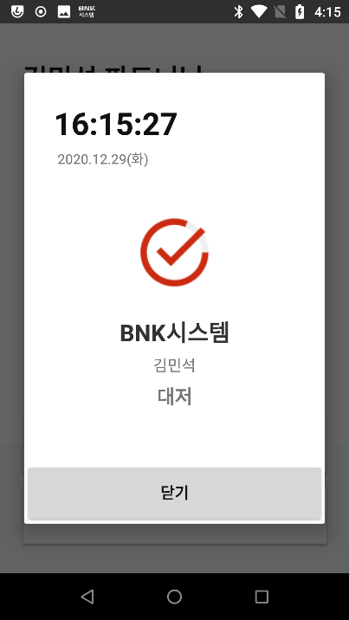
4-4. 애플리케이션 화면 설계
Ours
Design Team
Ours
Design Team

Slide 19
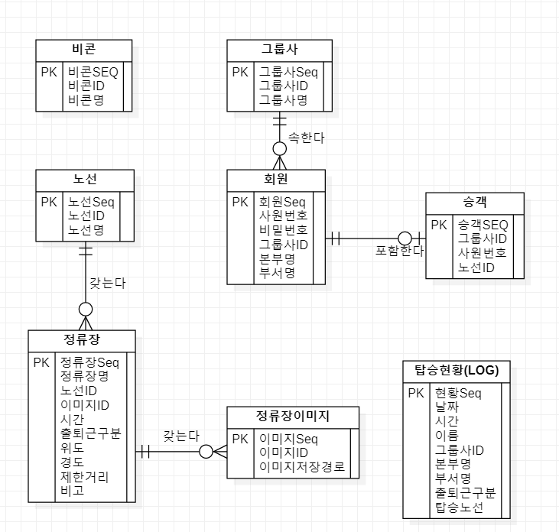
4-5. 테이블 설계
TO-BE
비콘으로 셔틀버스 탑승 검사
탑승인원 현황 기록
원비즈 연동하여 탑승 인원 관리
셔틀버스 탑승 앱에 노선정보 제공

Slide 20
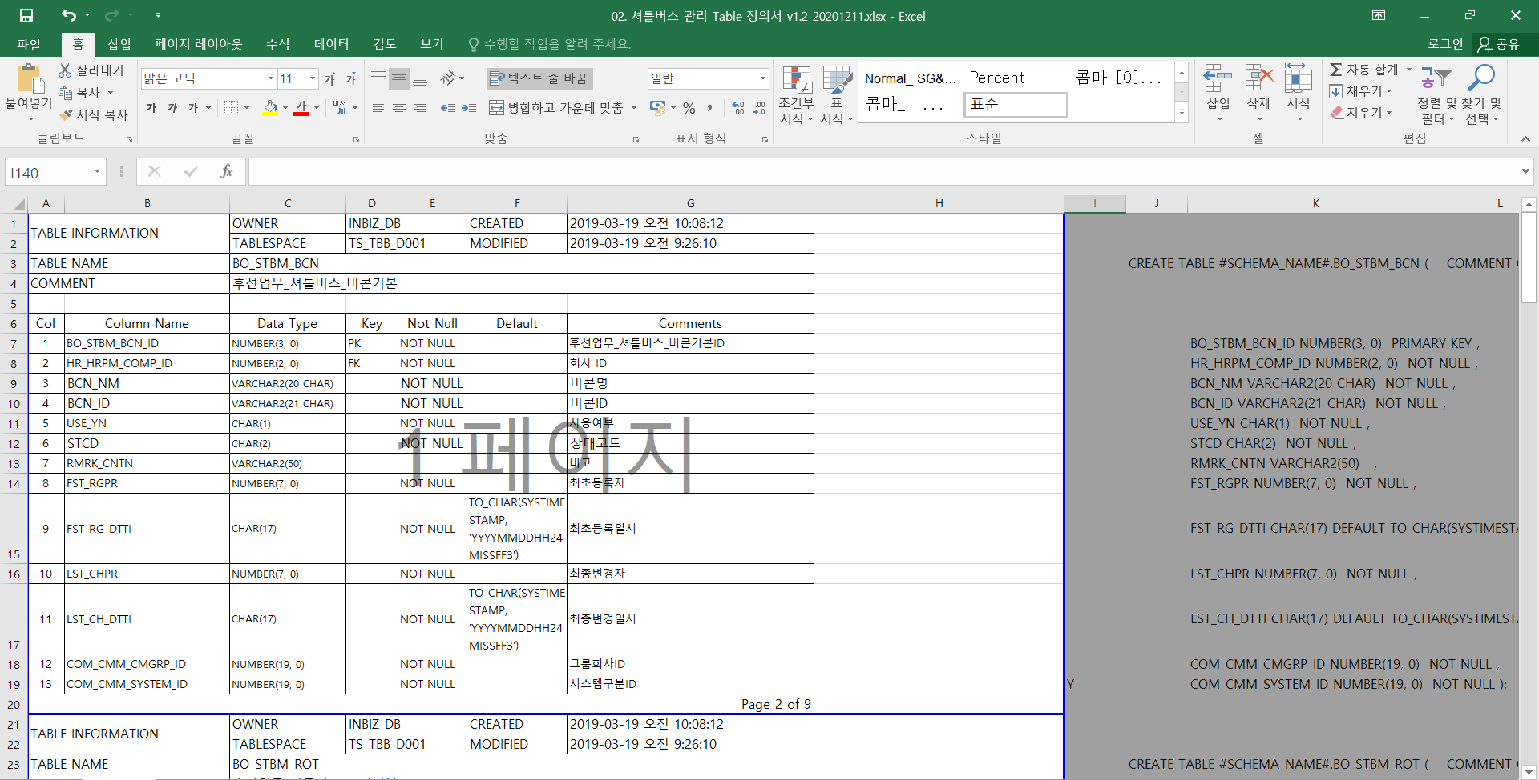
4-6. 테이블 정의서

Slide 21







5. 구현
Frame Work
Language
DBMS
WEB

Slide 22

5-1. FlowChart
일반 사용자
로그인 화면
관리자
로그인 화면
로그인 실패
관리자 DB
로그인 실패
N
ID/PW 확인
COPY
ID/PW 확인
N
비콘, 인원, 노선 데이터
Y
Y
메인 화면
관리 화면
사용자 DB
비콘ID검색 실패
비콘조회
탑승기록
비콘ID검색
N
Y
Notes:
Flow Chart 를 웹이랑 앱 같이 그리기

Slide 23
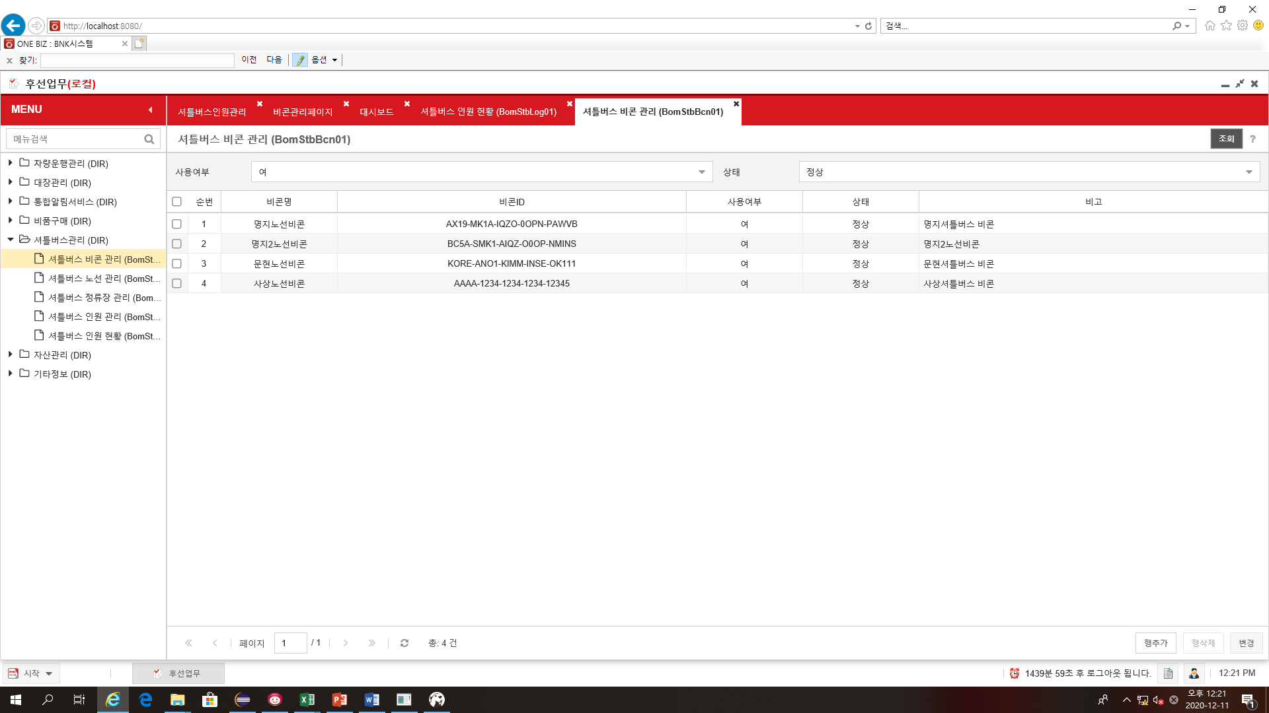
5-2. 비콘 관리 화면[웹]
주요 기능
비콘의 사용여부 및 상태 조회 기능
비콘의 추가, 삭제, 변경 등 관리 기능
Notes:
CRUD -> 관리

Slide 24
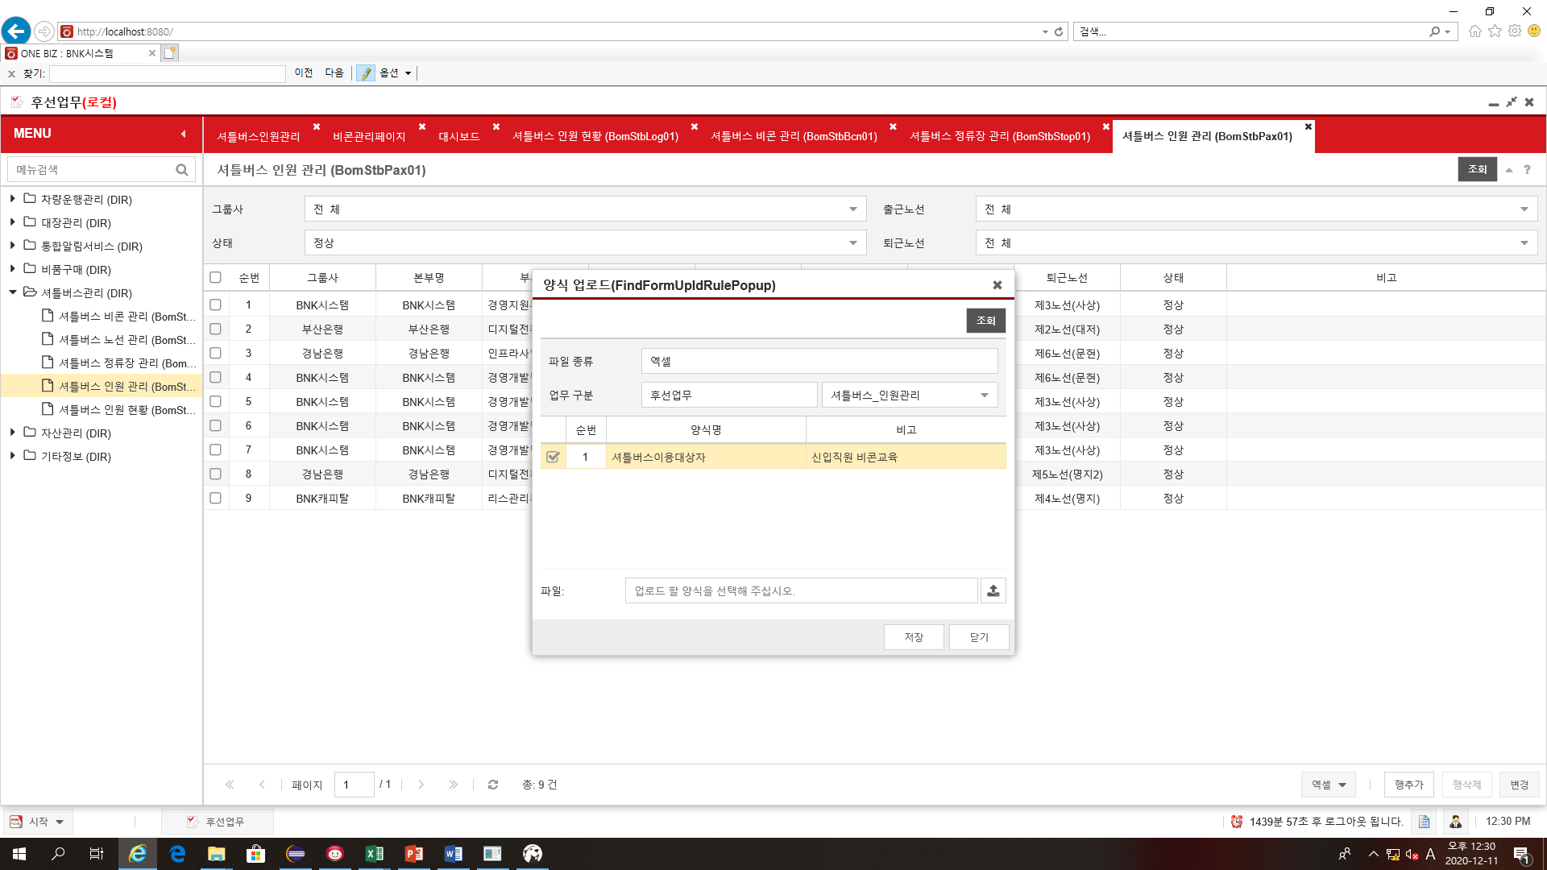

5-3. 탑승 인원 관리 화면[웹]
주요 기능
조회 기능
추가, 삭제, 변경
관리 기능
엑셀 업/다운 로드 기능

Slide 25
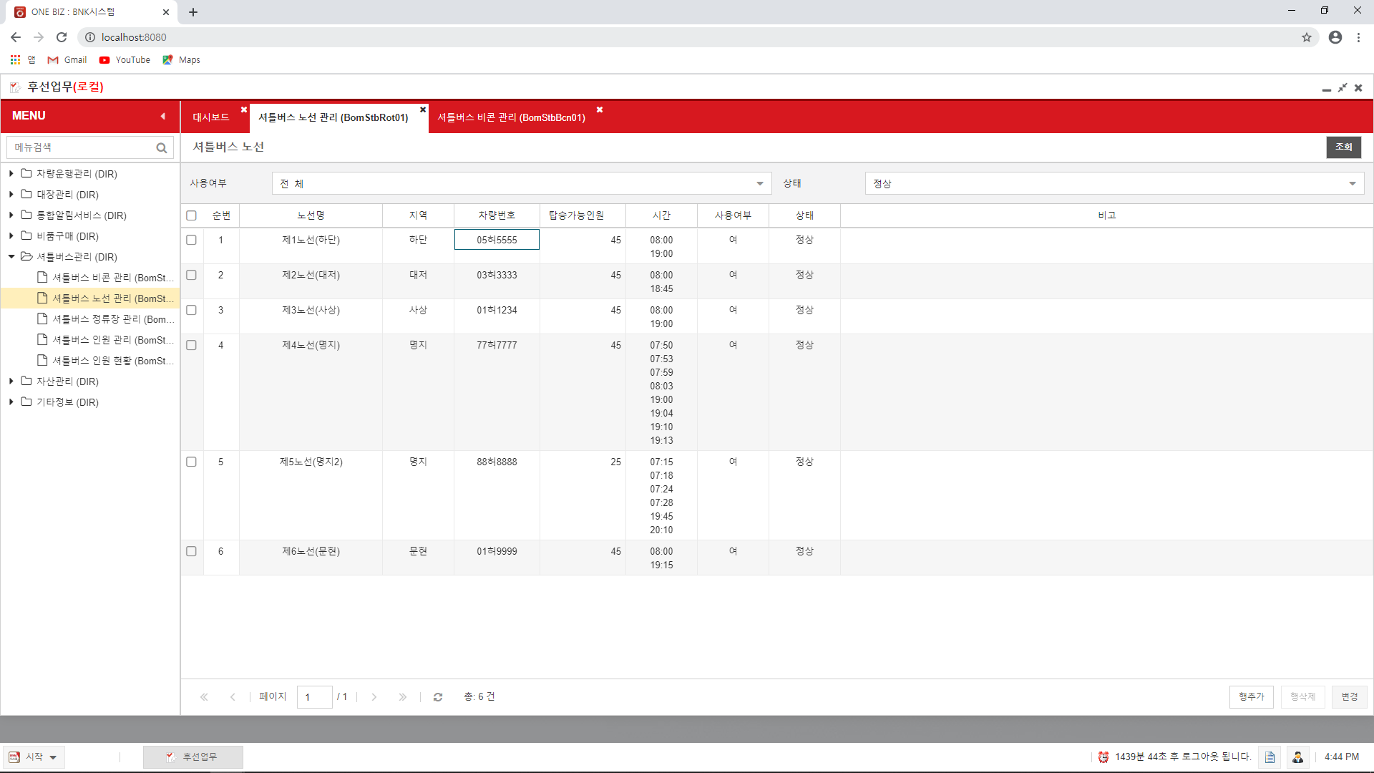
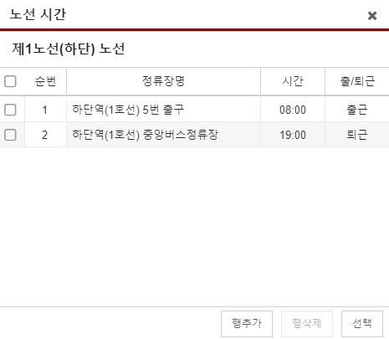
5-4. 노선 관리 화면[웹]
주요 기능
노선 조회
노선 관리 기능
정류장 추가, 삭제 변경 기능

Slide 26
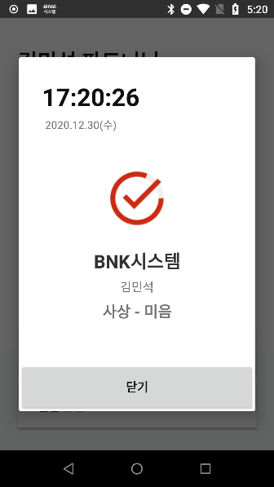
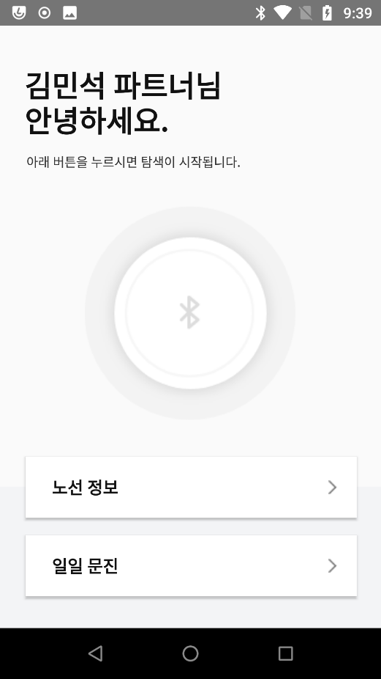
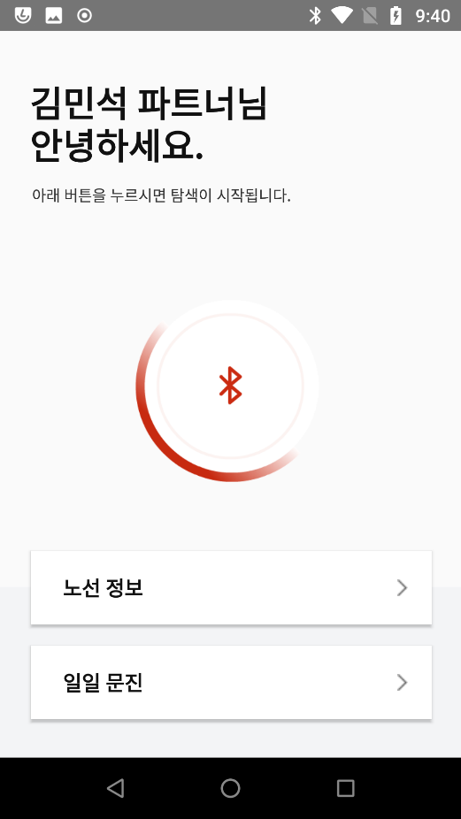
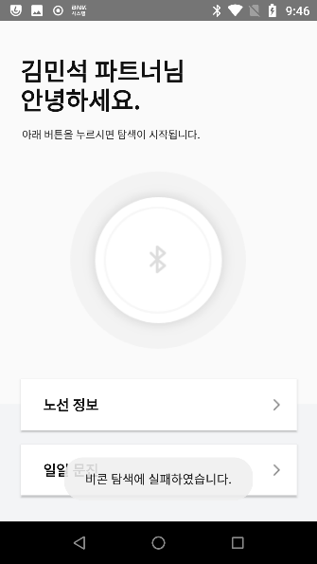
5-5. 비콘 탐색 동작 화면[앱]
성공
내부 DB
실패
메인 화면
Notes:
인식 실패 -> 토스트로 고치기

Slide 27
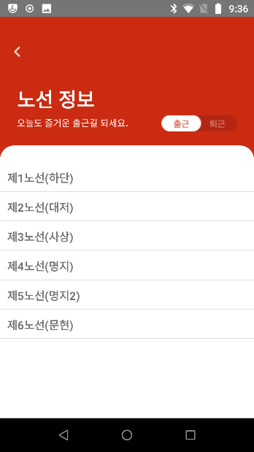
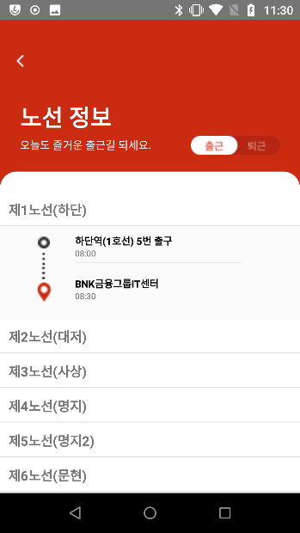
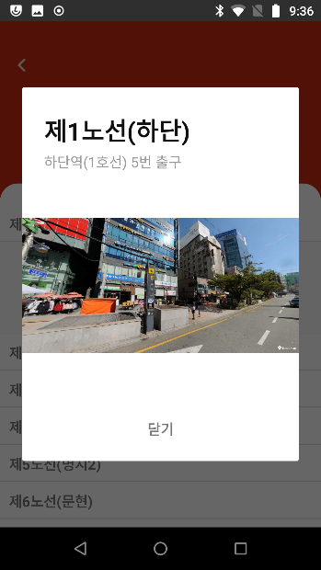

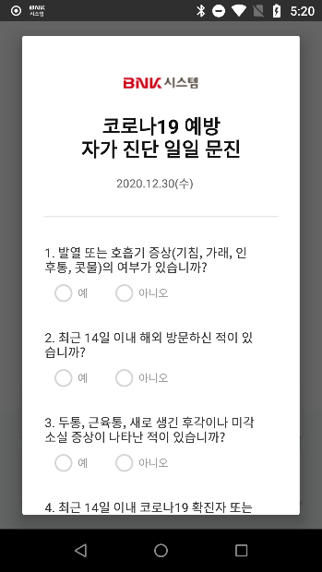
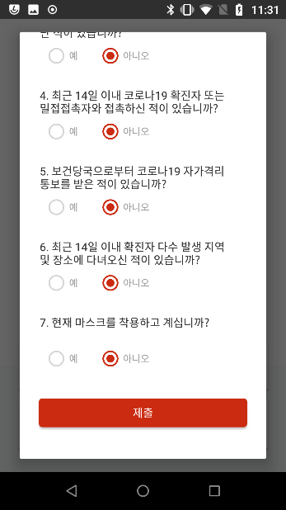
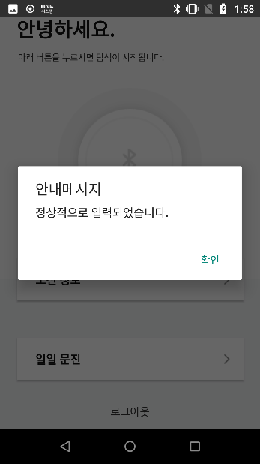
5-6. 노선 및 일일 문진 화면[앱]
메인 화면

Slide 28
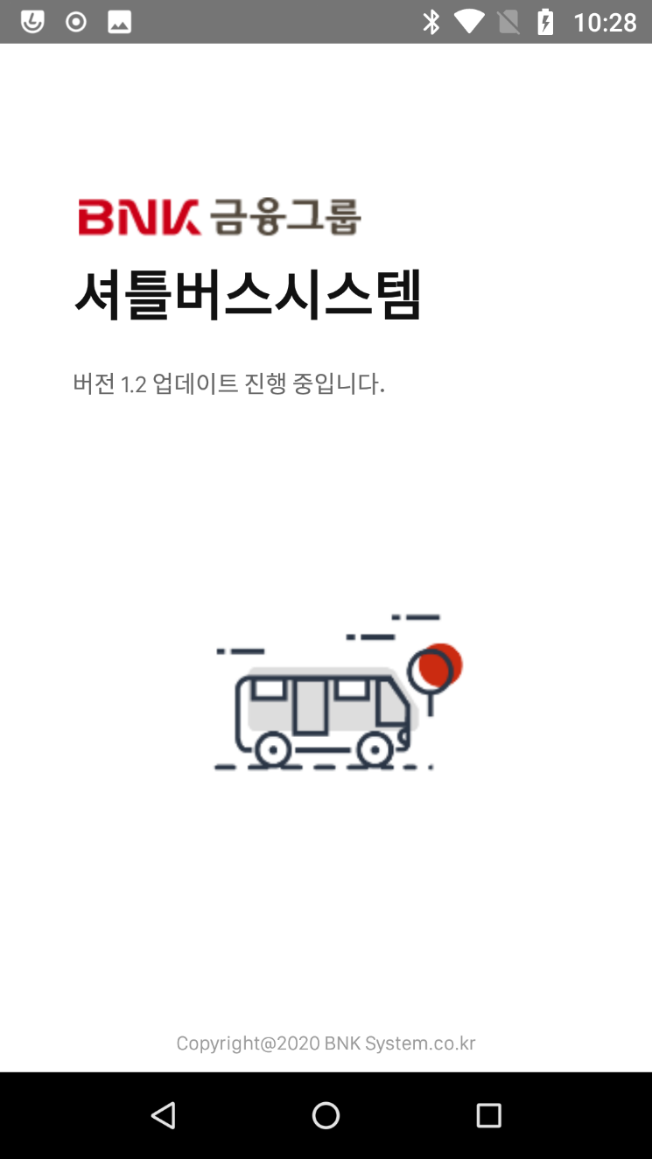
6. 시연

Slide 29

7. 기대효과 및 향후 계획
셔틀버스 탑승 기록으로 셔틀버스의 효율적인 운영 데이터로 사용
기대 효과
코로나19 대비 셔틀버스 탑승 기록을 통해 승객의 이동 경로를 조회하여 밀접접촉자에 대한 정보 파악 후 빠른 대응
셔틀버스 탑승 기록을 바탕으로 탑승 인원에 대한 통계자료를 한 눈에 볼 수 있도록 대시보드 작성
향후 계획
비콘 수신 반경 내에 들어오면 애플리케이션 자동 실행
코로나 일일 문진 시, 의심 증상 체크 시 해당 관리자에게 알림 송신
Notes:
수신 범위 내에 들어오면

Slide 30



8. 신입연수소감
Orientation
내부 개발
앱 개발
회사소개
SI 프로세스
Android App
Programming 교육
인사제도
개발TOOL
교육제도
은행 업무 전산
Android App
Programming 개발
운영∙보안 시스템
Operator
B.Frame
SQL
그룹웨어
원비즈 개발

Slide 31








8. 신입연수소감
01
02
03
04
도전혁신인
가치창조인
프로금융인
IT스페셜리스트
ㄴ
BNK시스템 신입 연수는 . . .
우수 인재로 거듭날 수 있는 자양분 역할

Slide 32
경청해주셔서 감사합니다

